Slide 1
Муниципальное дошкольное образовательное автономное учреждение «ЦРР - детский сад № 104 «Золотая рыбка» г. Орска
Обобщение опыта работы по теме:
«Развитие речи дошкольников посредством театрализованной деятельности»
Педагог:
1 кв.кат.
Дышловая Галина Петровна
г. Орск, 2021

Slide 2
Театр – это самый доступный вид искусства для детей, он помогает решить проблемы педагогики и психологии, способствует развитию памяти, воображения, коммуникативных качеств, инициативности, создает положительный настрой, снимает напряжение и раскрывает творческий потенциал ребенка.
Это ключ к нравственному развитию ребёнка, который открывает новую грань деятельности, приобщает не только к искусству мимики и жеста, но и к культуре общения.
Ценность театральной деятельности в том, что она помогает детям зрительно увидеть содержание литературного произведения, развивает воображение, без которого невозможно полноценное восприятие художественной литературы.

Slide 3
АКТУАЛЬНОСТЬ
Театрализованная деятельность вносит разнообразие в жизнь ребенка, дарит ему радость и является одним из самых эффективных способов речевого развития, в котором ярко проявляется принцип обучения: учить играя.

Slide 4
Цель: развивать речевые способности детей через театрализованную деятельность.
Задачи:
Развивать выразительность речи, интонацию;
Развивать творческие способности и творческую самостоятельность дошкольников;
Развивать все компоненты, функции и формы речевой деятельности;
Воспитывать интерес к театральной деятельности.

Slide 5
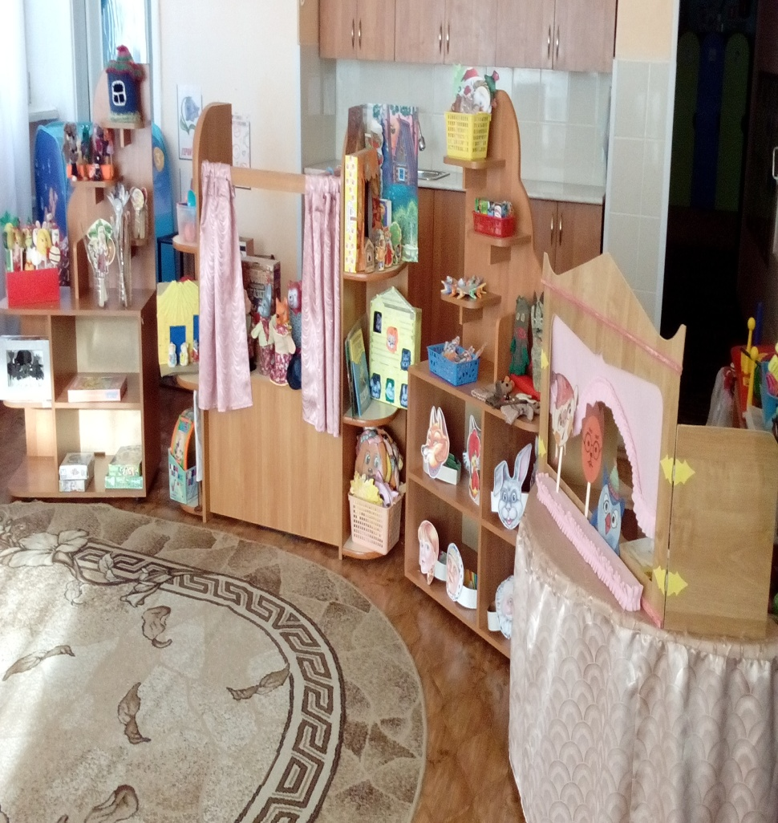
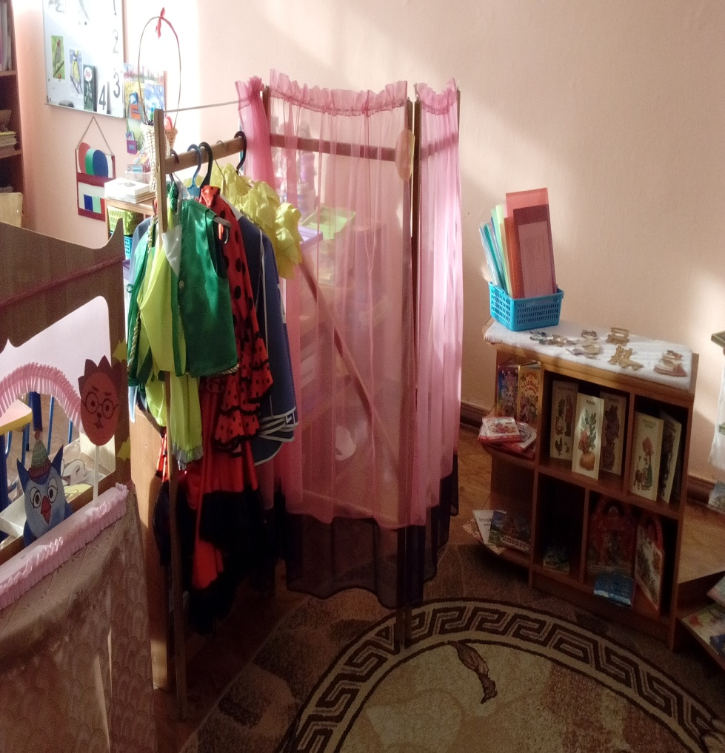
Развитие речи детей – одна из основных задач образовательного процесса. Для развития речи детей необходимо создание условий, в которых каждый ребенок мог бы передать свои эмоции, чувства в обычном разговоре. Огромную помощь в этом оказала созданная мною развивающая театрализованная среда, а именно «Центр театра»

Slide 6
Использование различных видов театра:
Дают элементарные представления о видах театра
Развивают речевые навыки
Расширяют кругозор детей

Slide 7
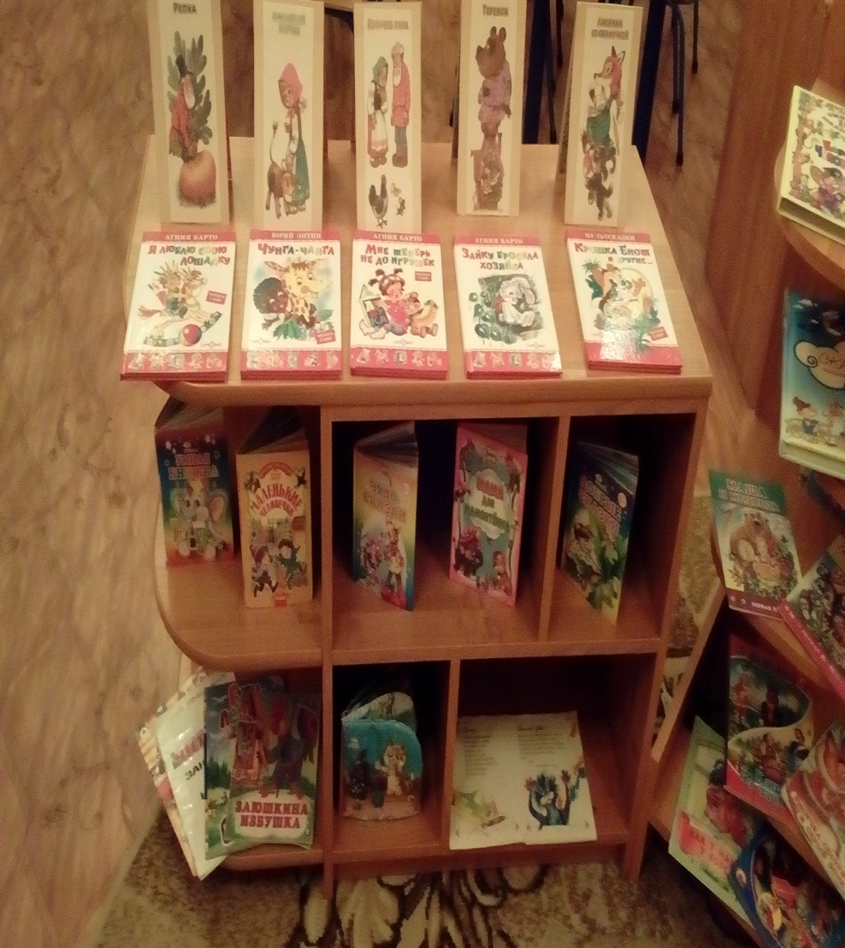
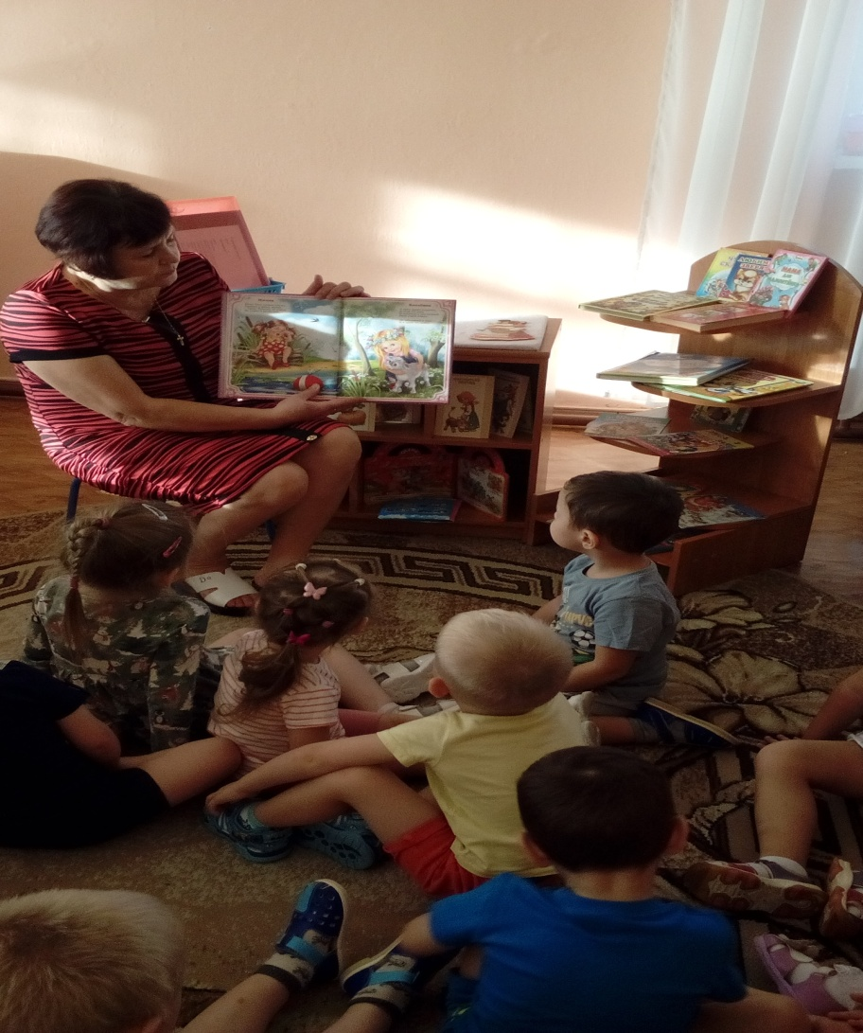
Существенную роль в формировании у дошкольников интереса к художественной литературе играет непосредственно центр книги.

Slide 8
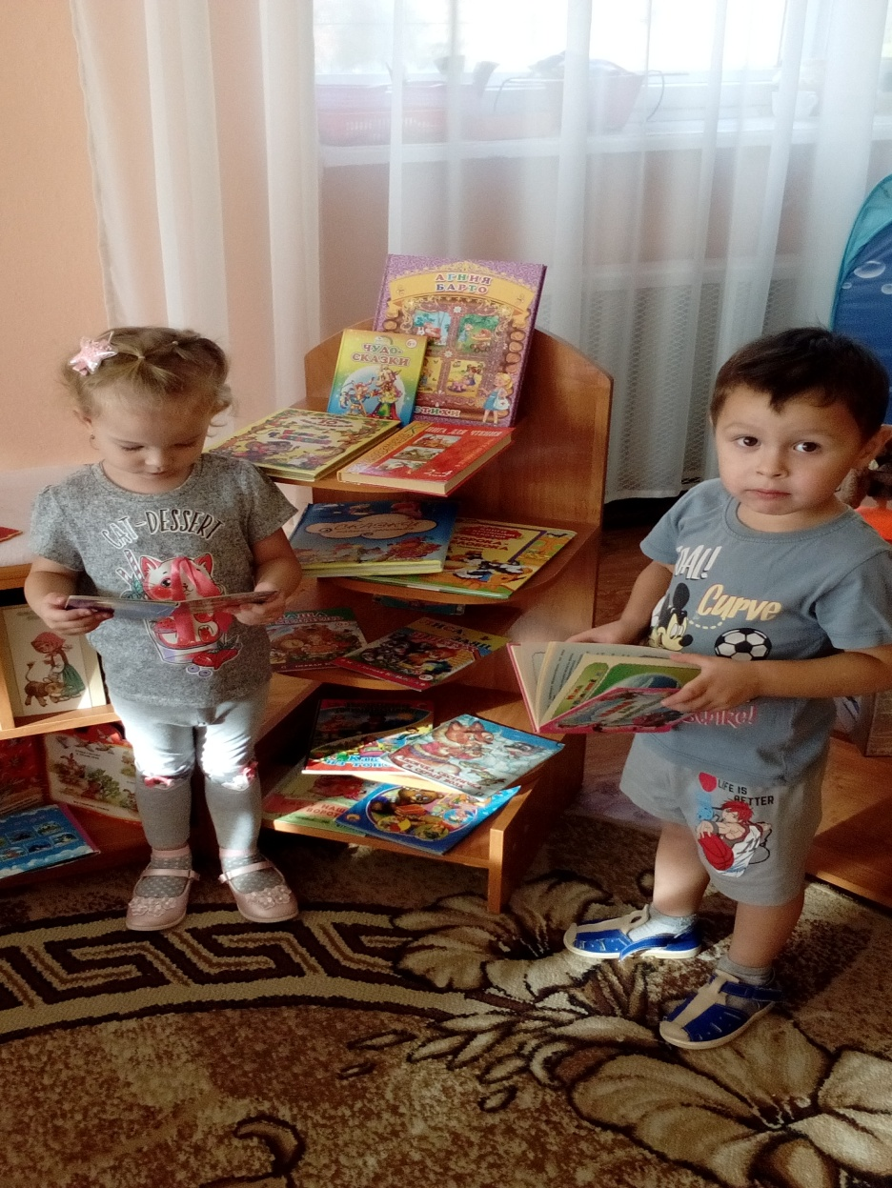
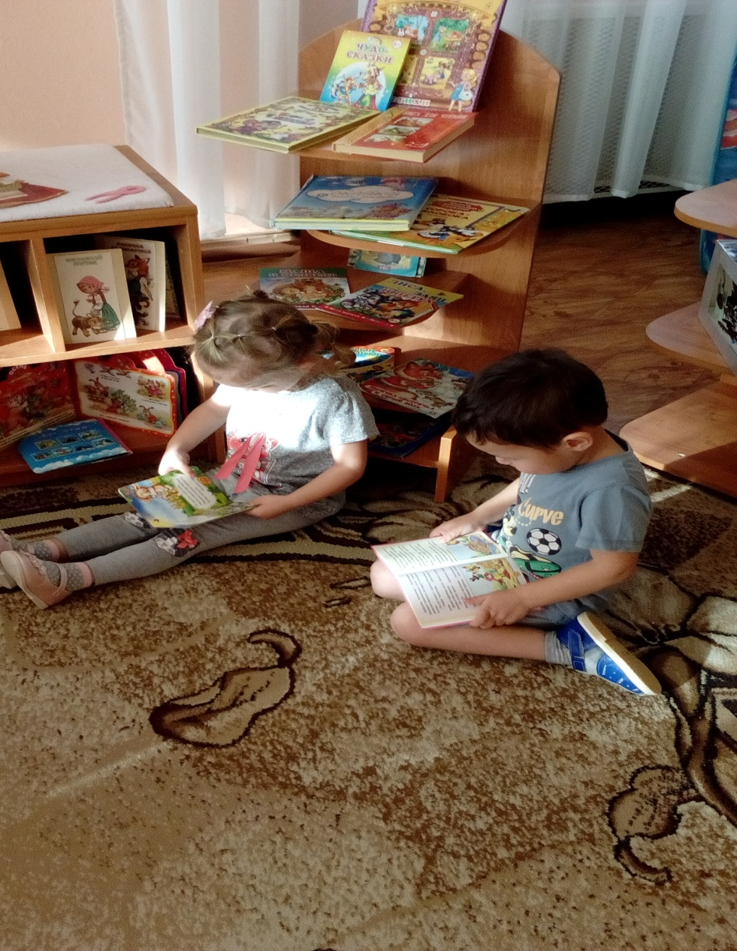
«Центр книги»

Slide 9
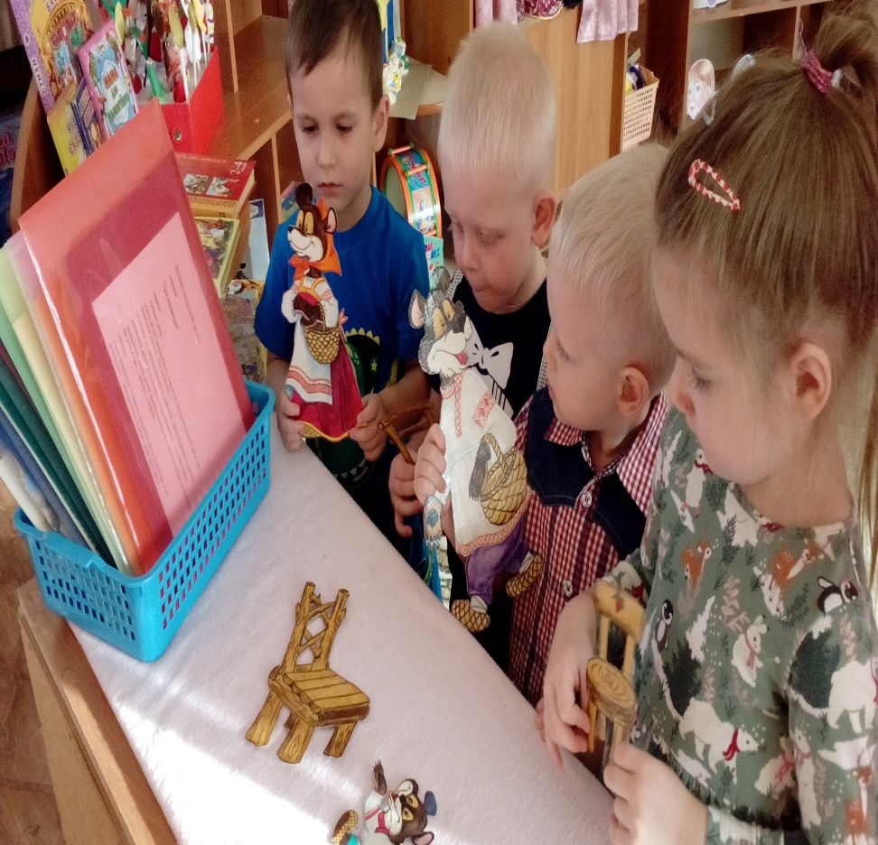
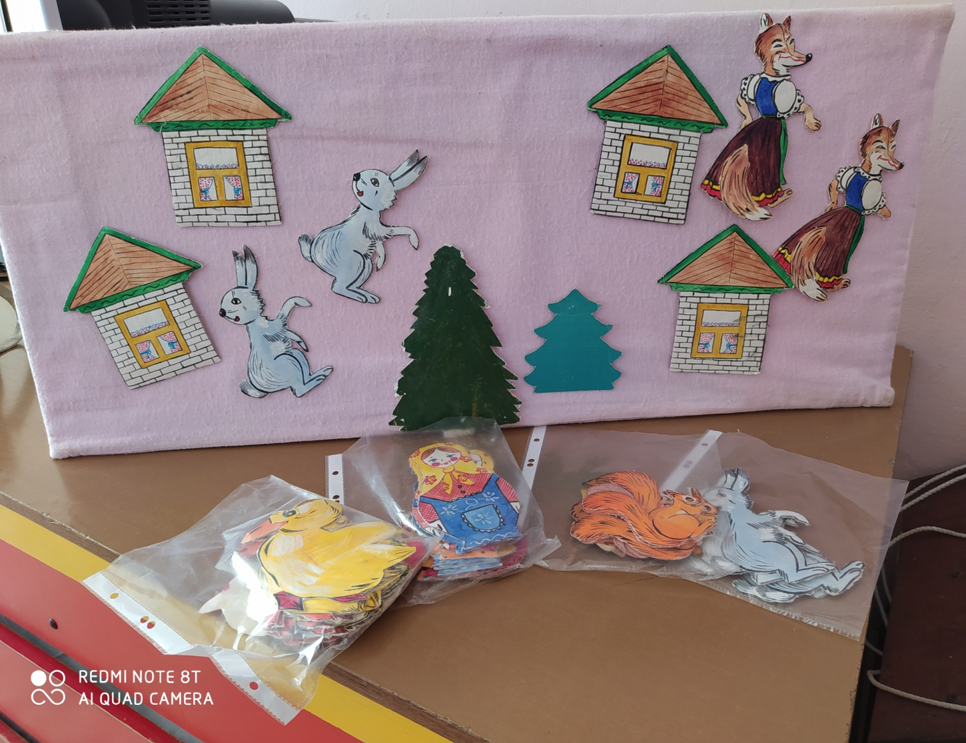
«Театр на фланелеграфе» - такой вид театра , который способствует внесению разнообразия игры в группах детского сада. Работая над персонажем, речь у ребенка развивается, ребенок подражает его мимике, жестам, голосу.

Slide 10
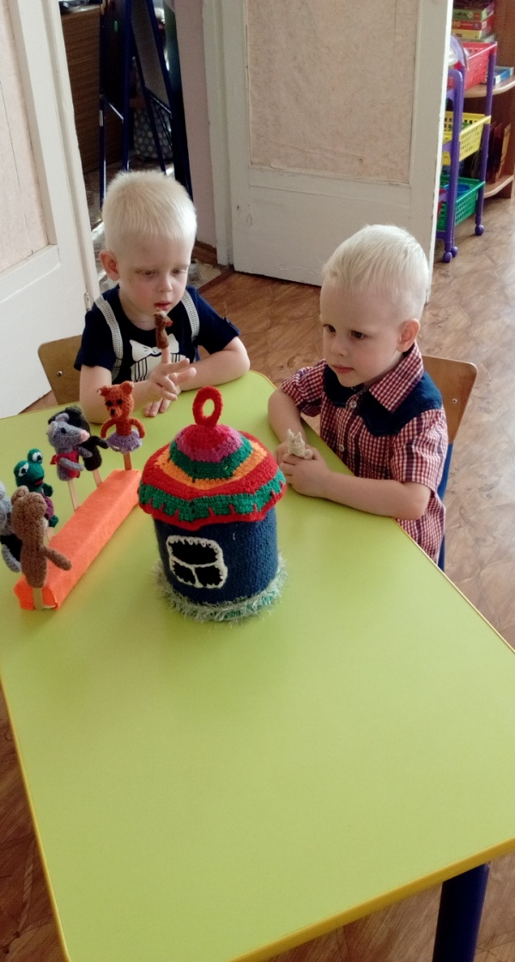
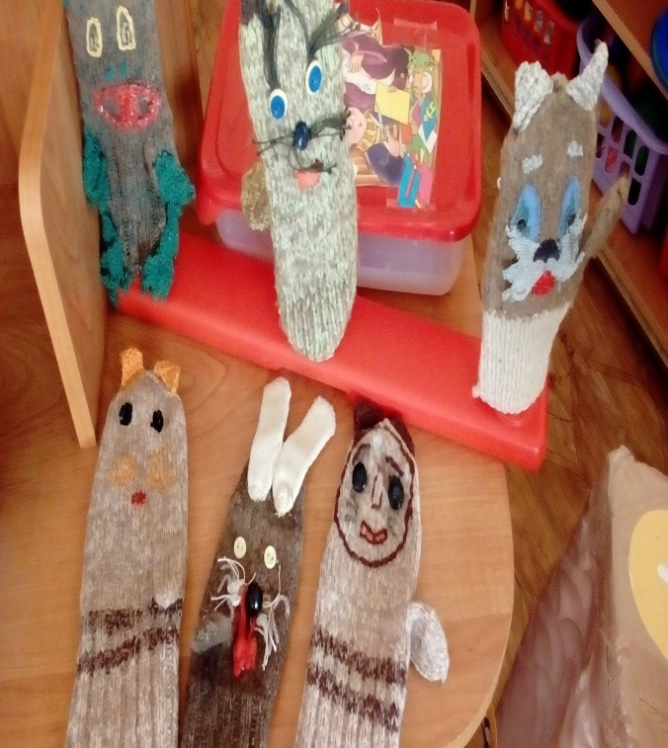
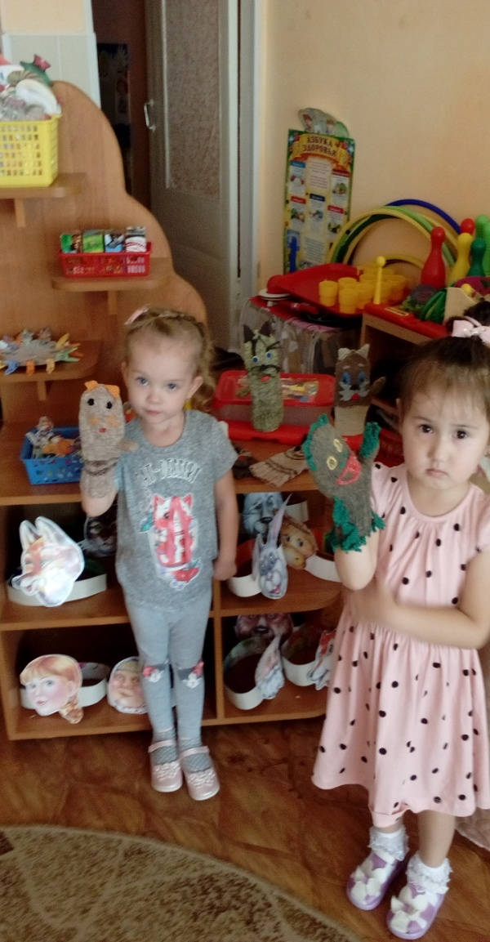
«Пальчиковый – ладошковый театр» -
это уникальная возможность расположить сказку на ладошке у ребенка, в которой он сможет сыграть роль любого героя.

Slide 11
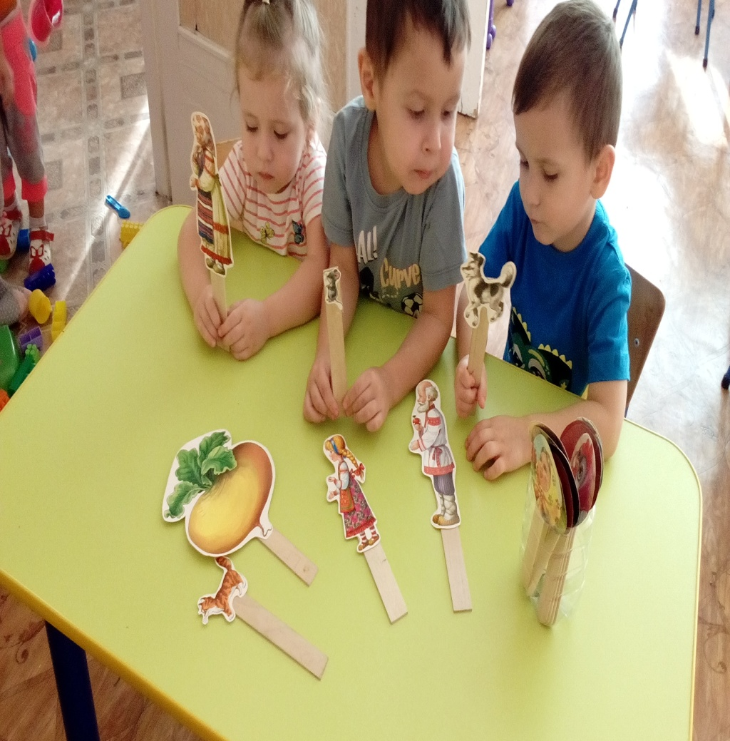
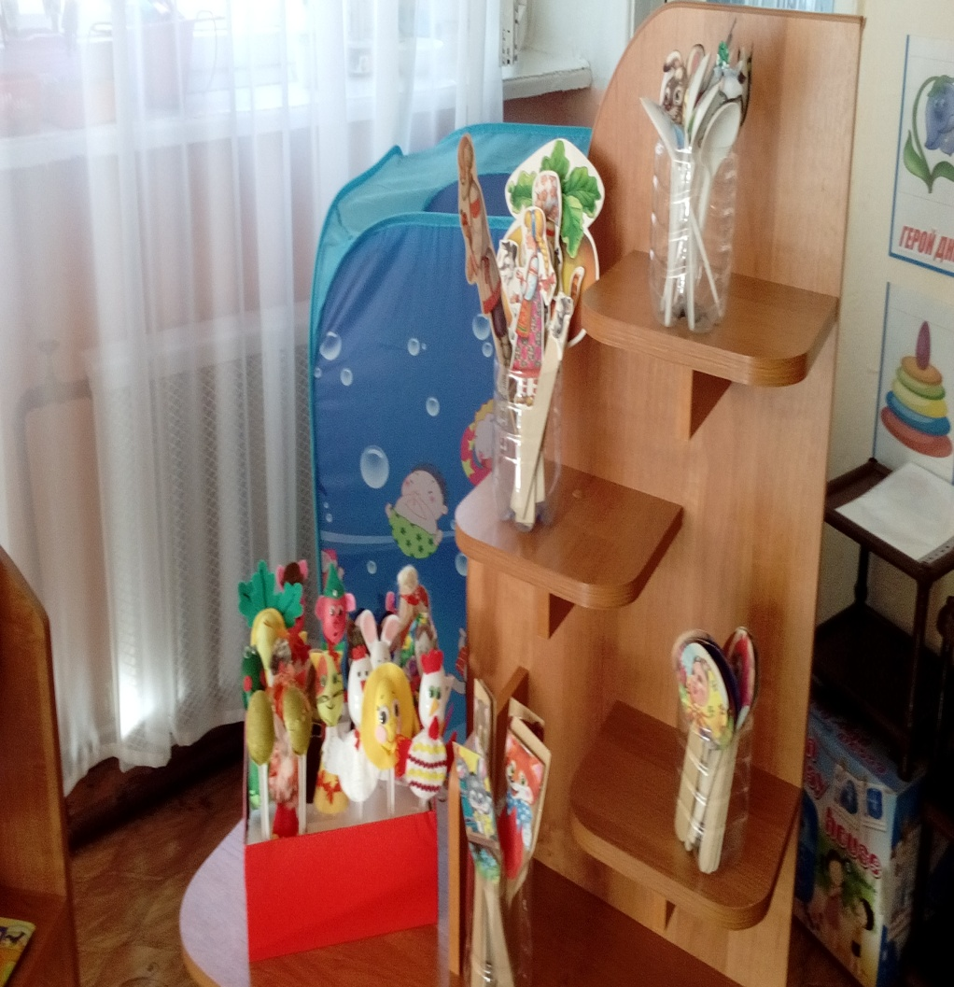
«Театр ложек» позволяет развивать разнообразную интонационную сторону речи, правильную артикуляцию, обогащает активный и пассивный словарь

Slide 12
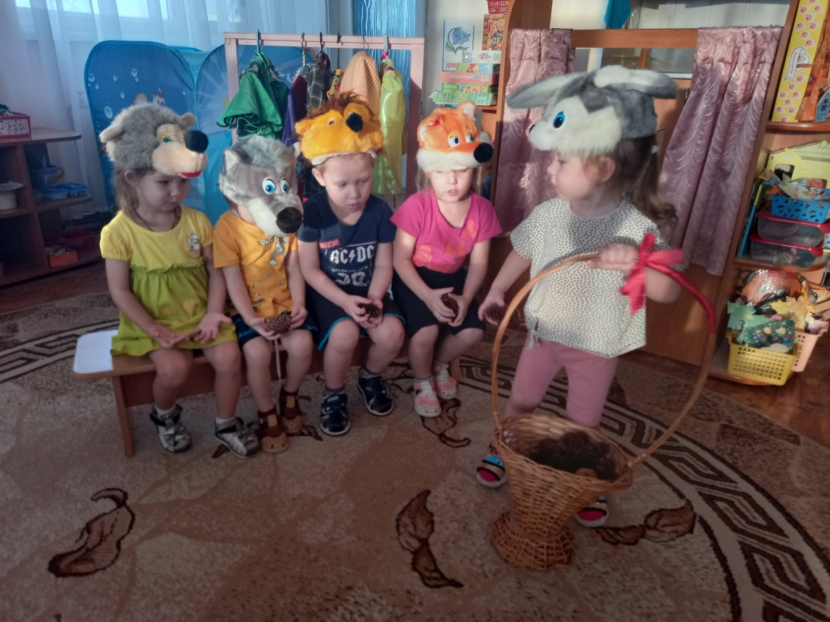
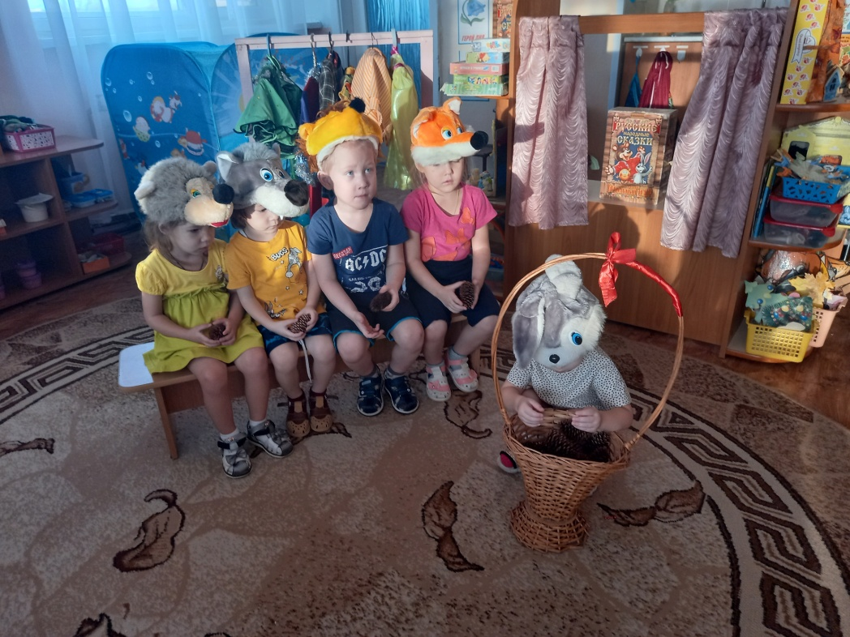
«Театр мягкой игрушки» развивает речь, память, мышление, общий кругозор.

Slide 13
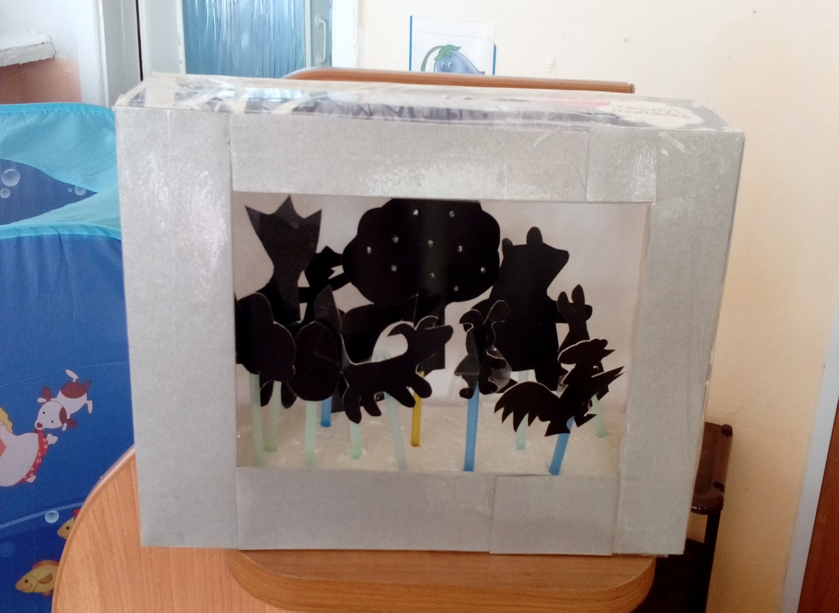
«Теневой театр» Развивает артистизм, коммуникативные качества детей, развивает мелкую моторику.

Slide 14
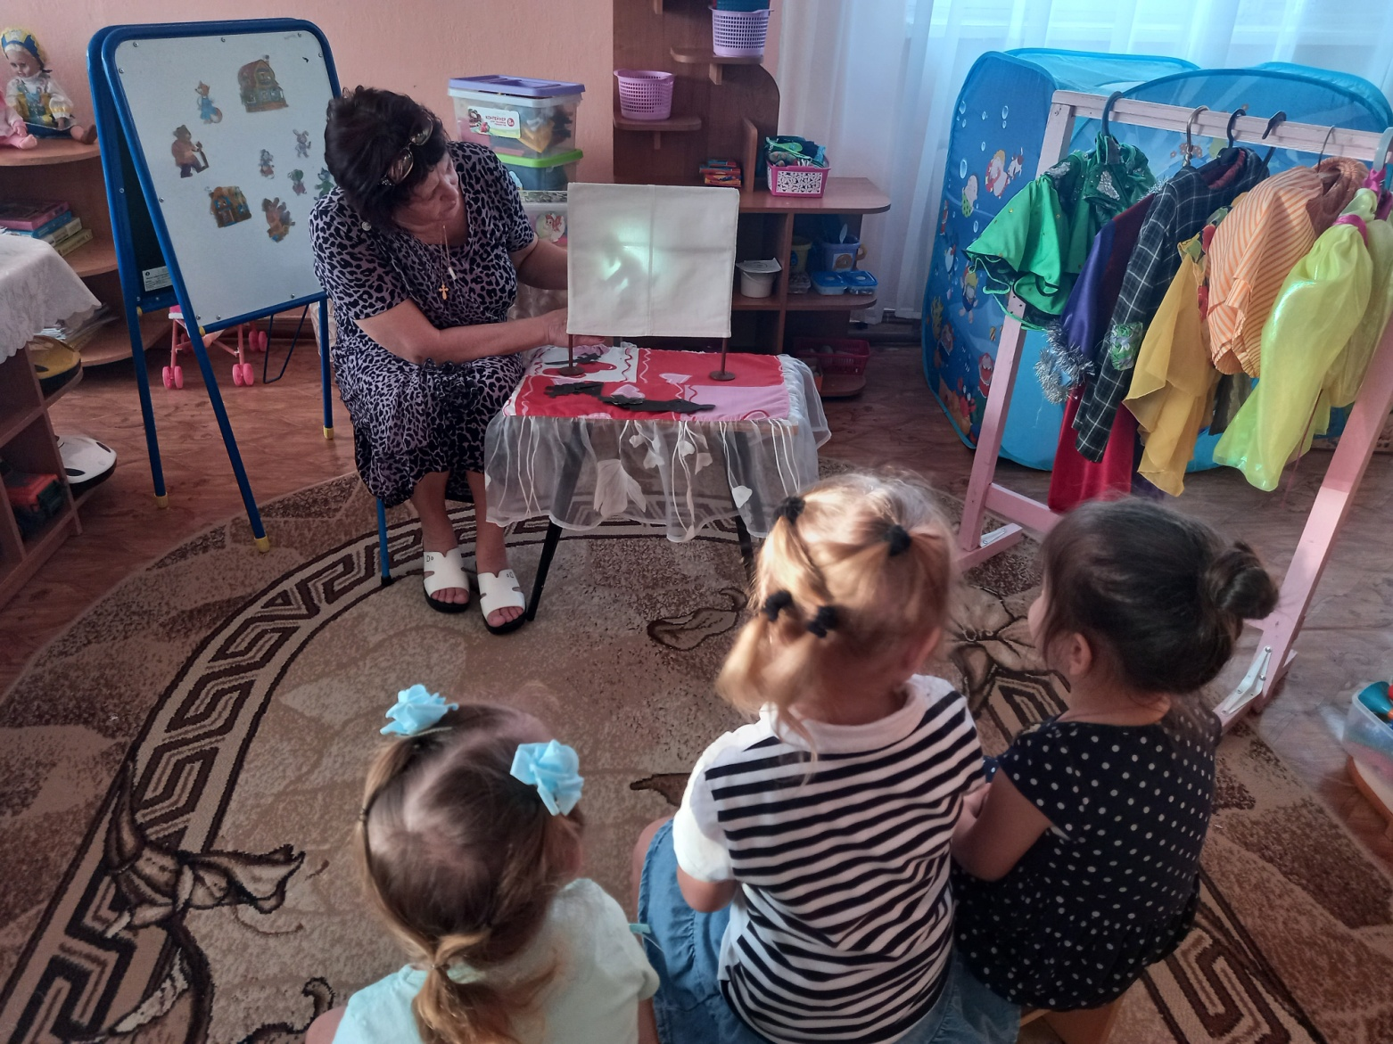
«Теневой театр» Развивает артистизм, коммуникативные качества детей, развивает мелкую моторику.

Slide 15
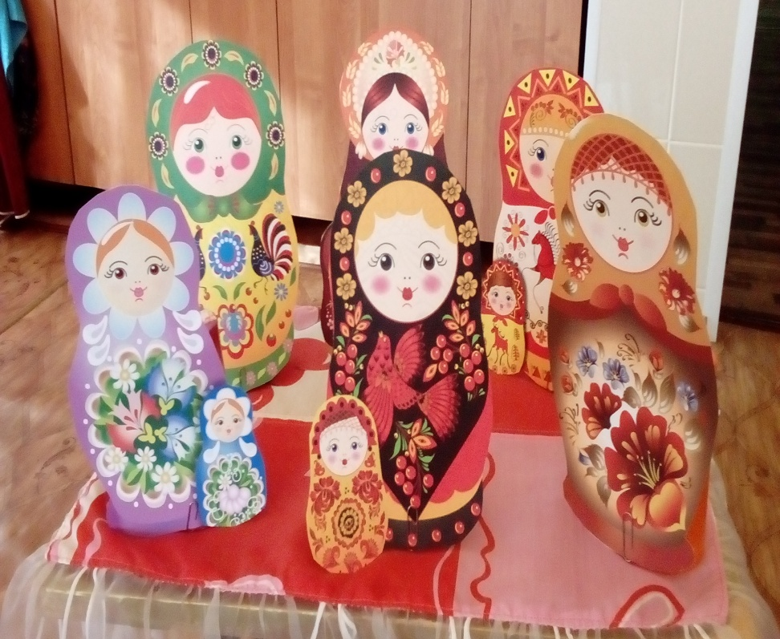
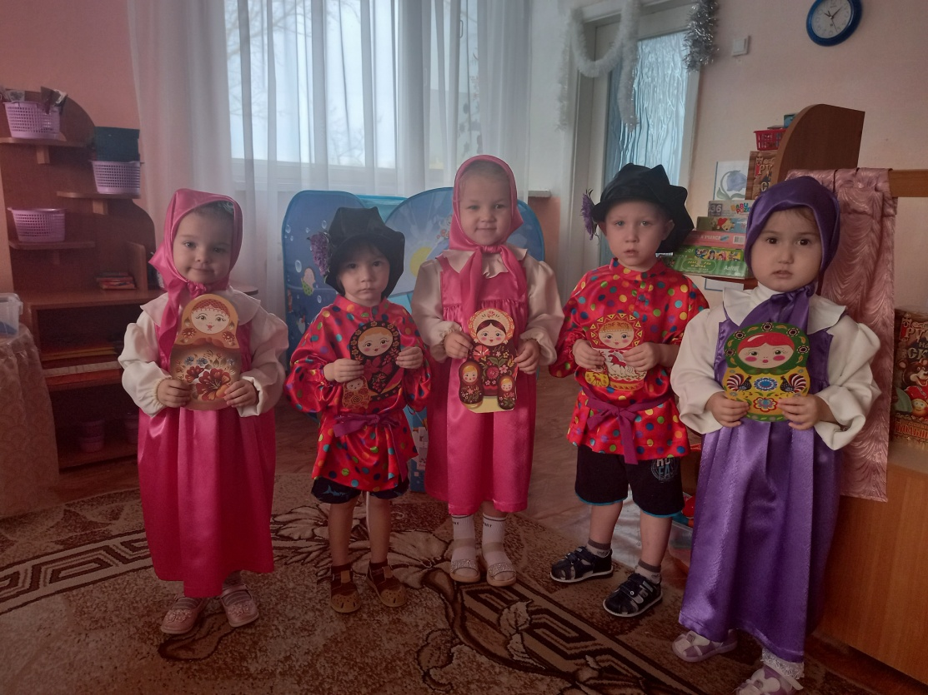
«Театр народной игрушки» в котором ребенок овладевает нормами и правилами языка, способствует обогащению и расширению словаря и словарного запаса, формируется связная речь, правильность произношения, умение описывать увиденное.

Slide 16
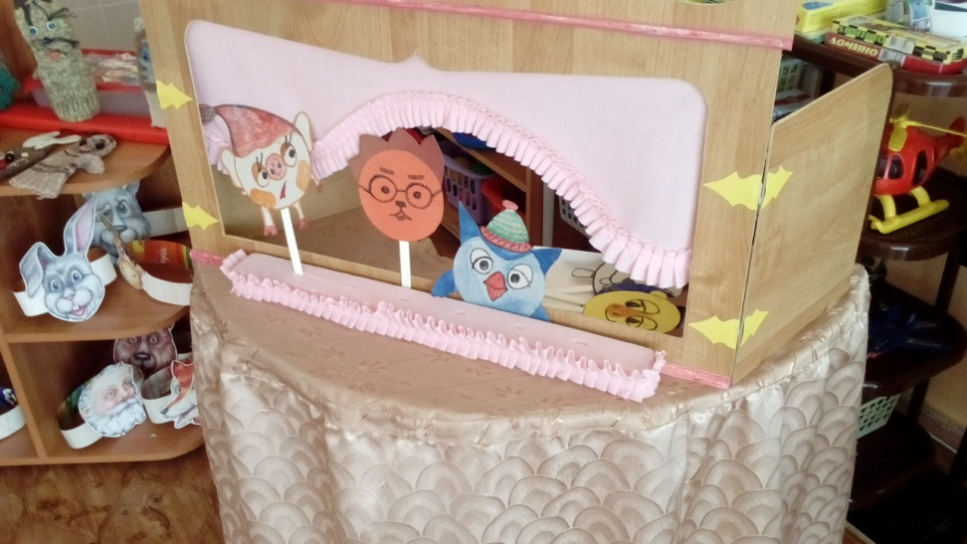
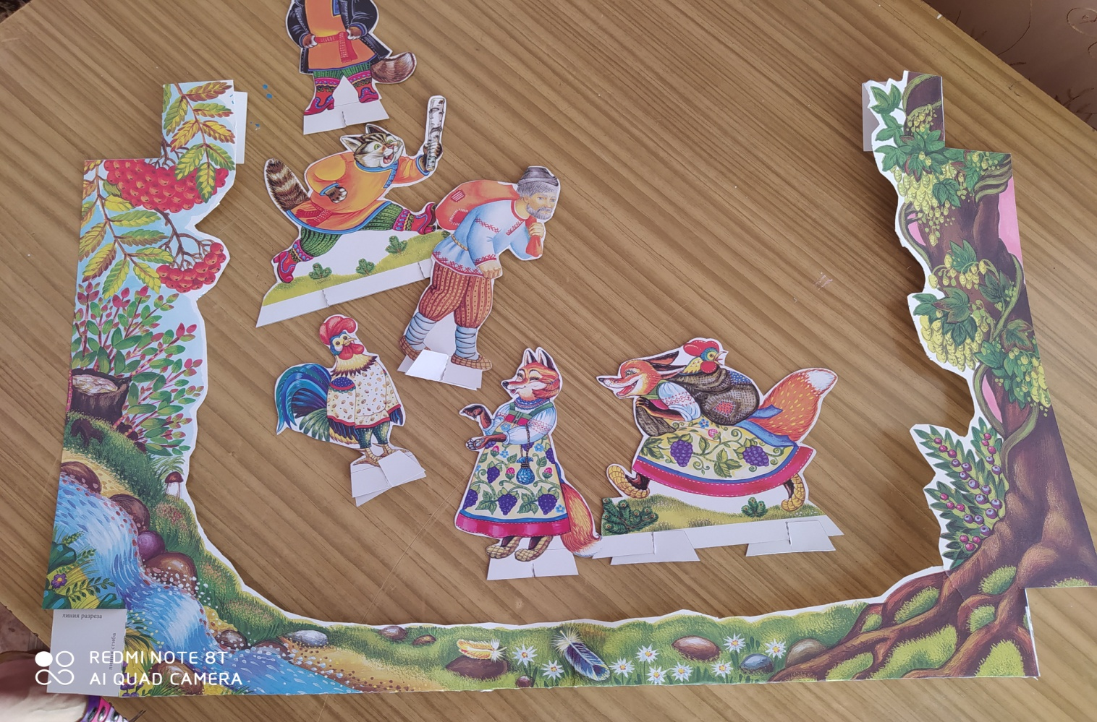
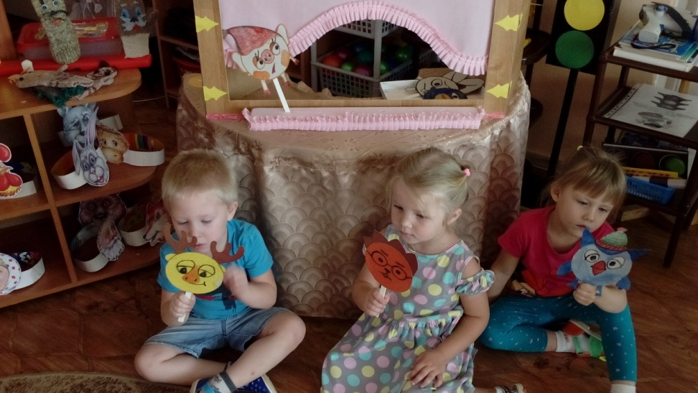
«Плоскостной театр» дает возможность проявить самостоятельность и активность детей.

Slide 17
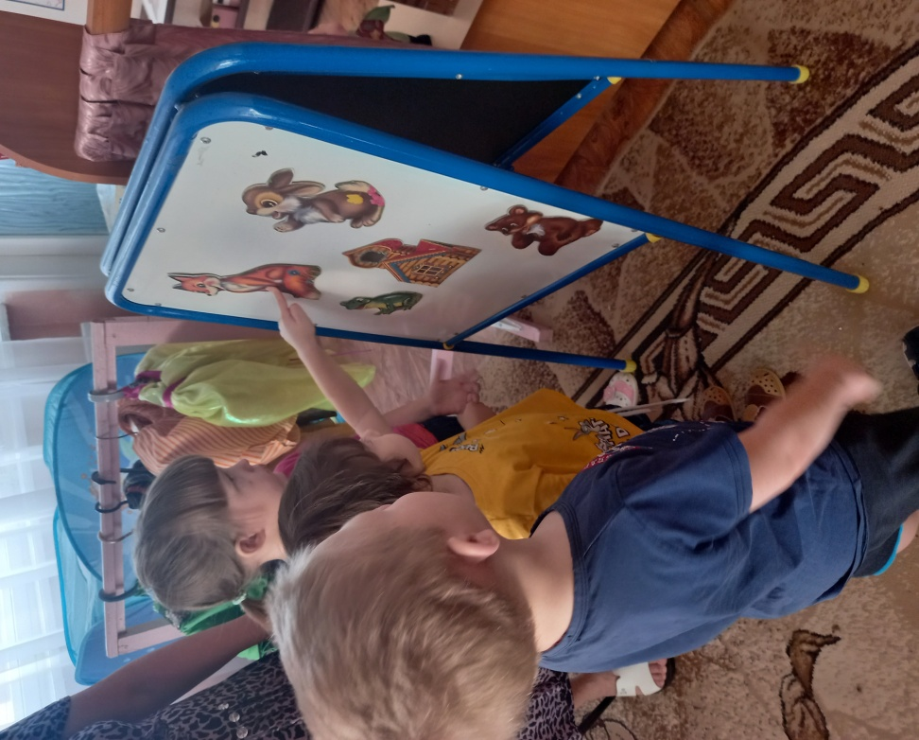
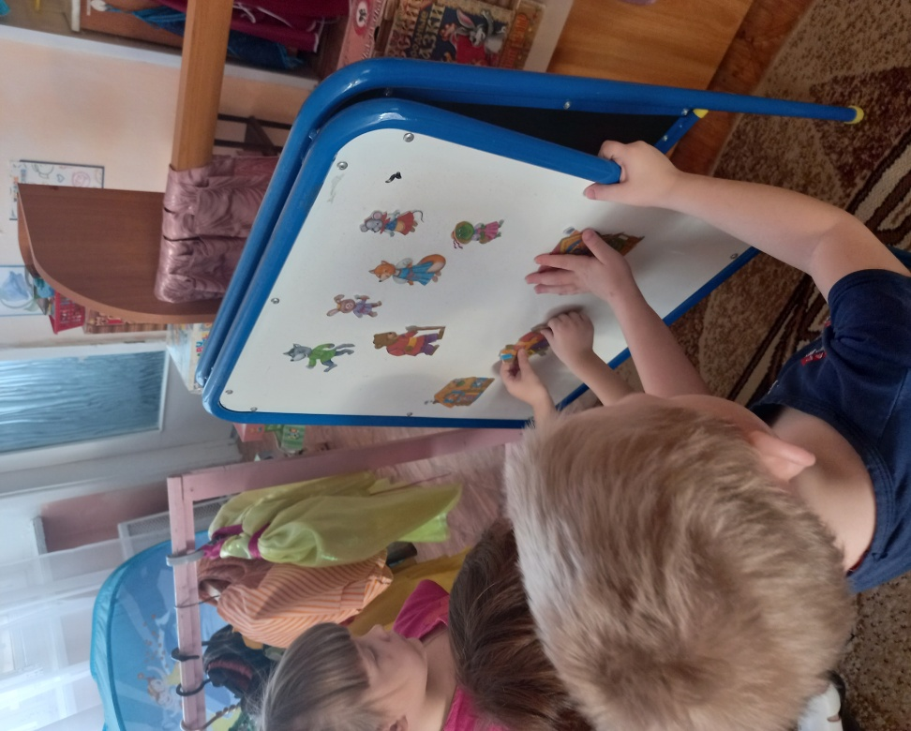
«Магнитный театр» - развивающая и развлекательная игра, побуждающая думать, мыслить и фантазировать, умение выражать свои мысли, описывать события и явления.

Slide 18
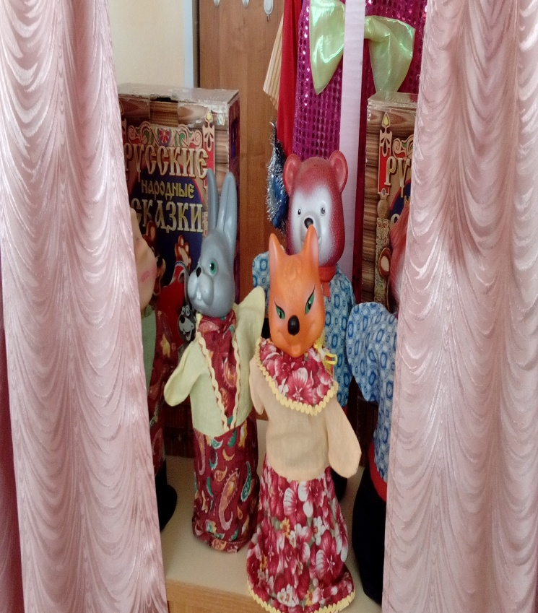
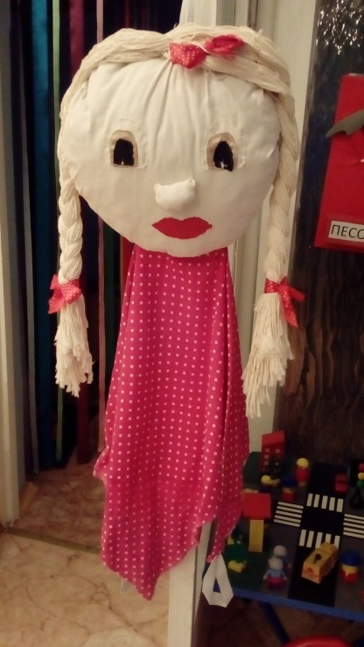
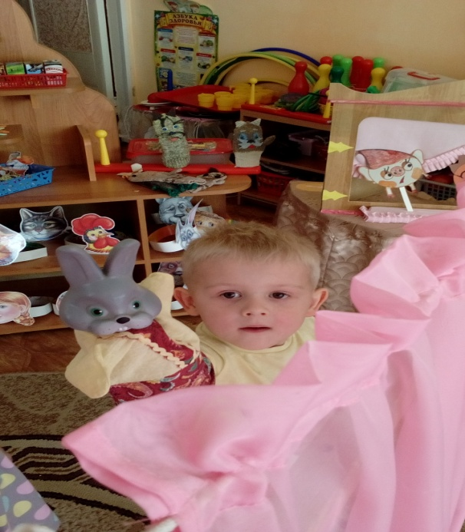
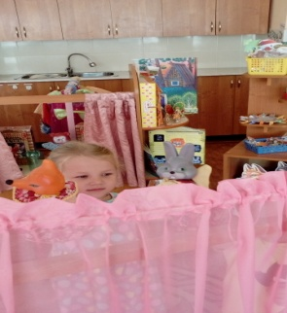
«Кукольный театр», «Театр Марионеток»
это волшебная страна, где дети играют с куклами, куклы оживают в детских руках, а дети ощущают себя волшебниками.

Slide 19
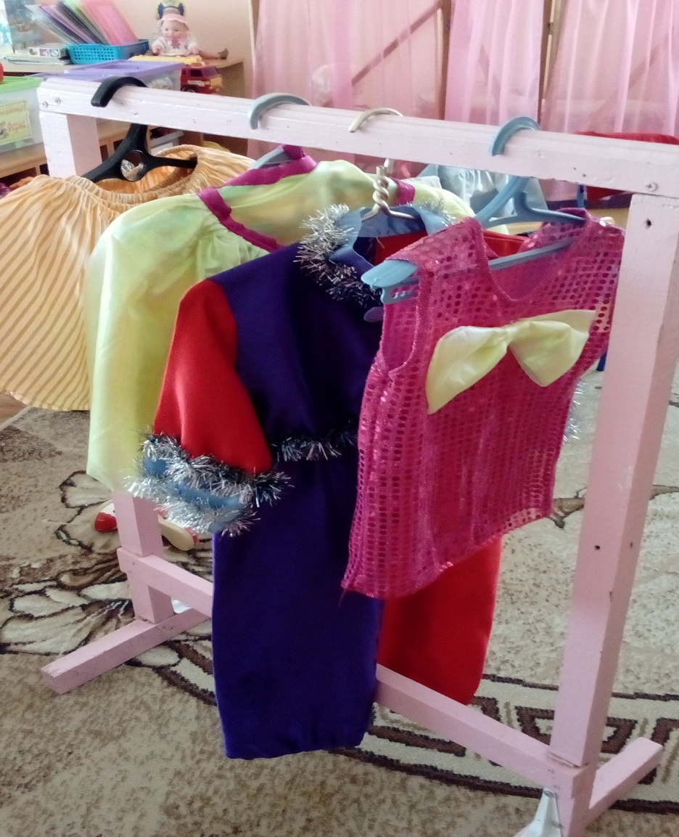
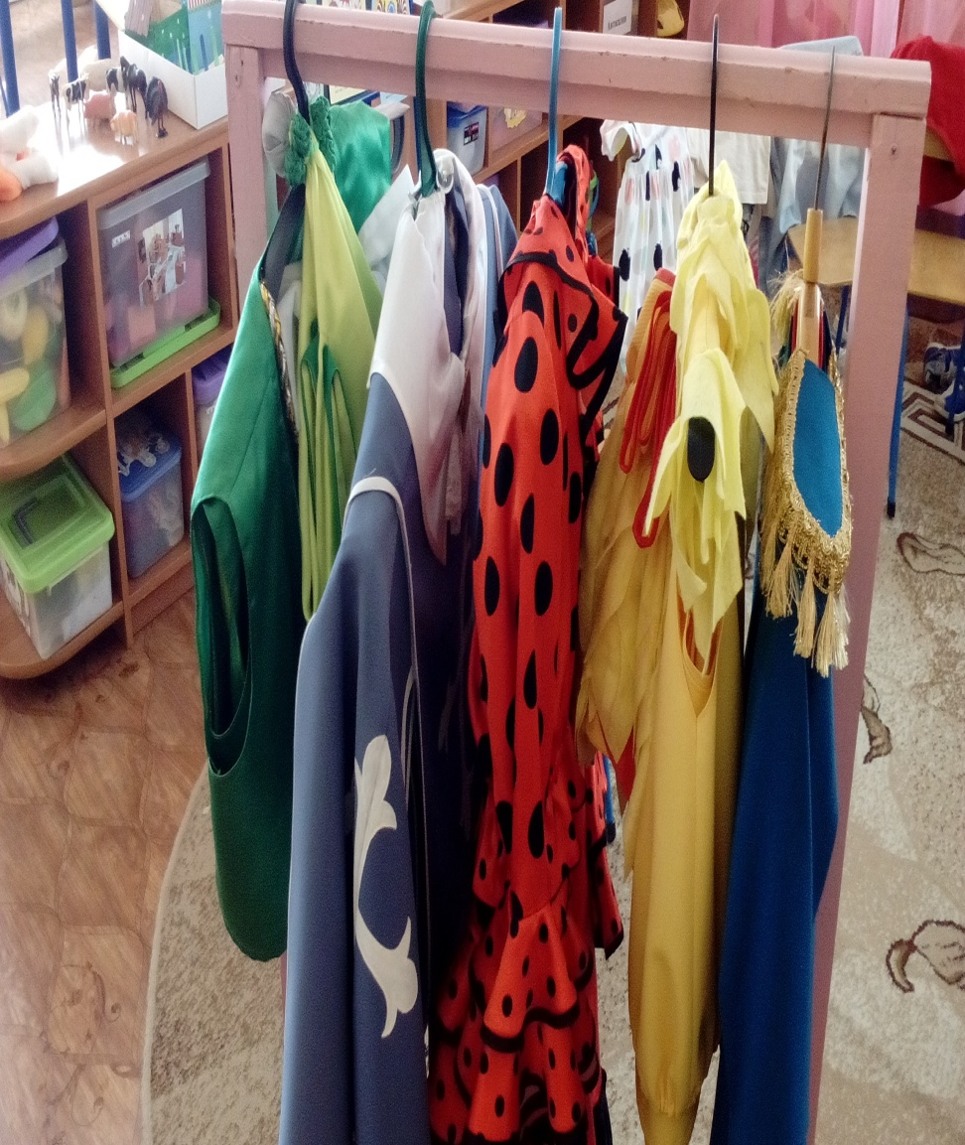
«Уголок ряжения»
Ряжение - элемент народных праздников, обрядовое и игровое переодевание с использованием масок, праздничных ритуалов.

Slide 20
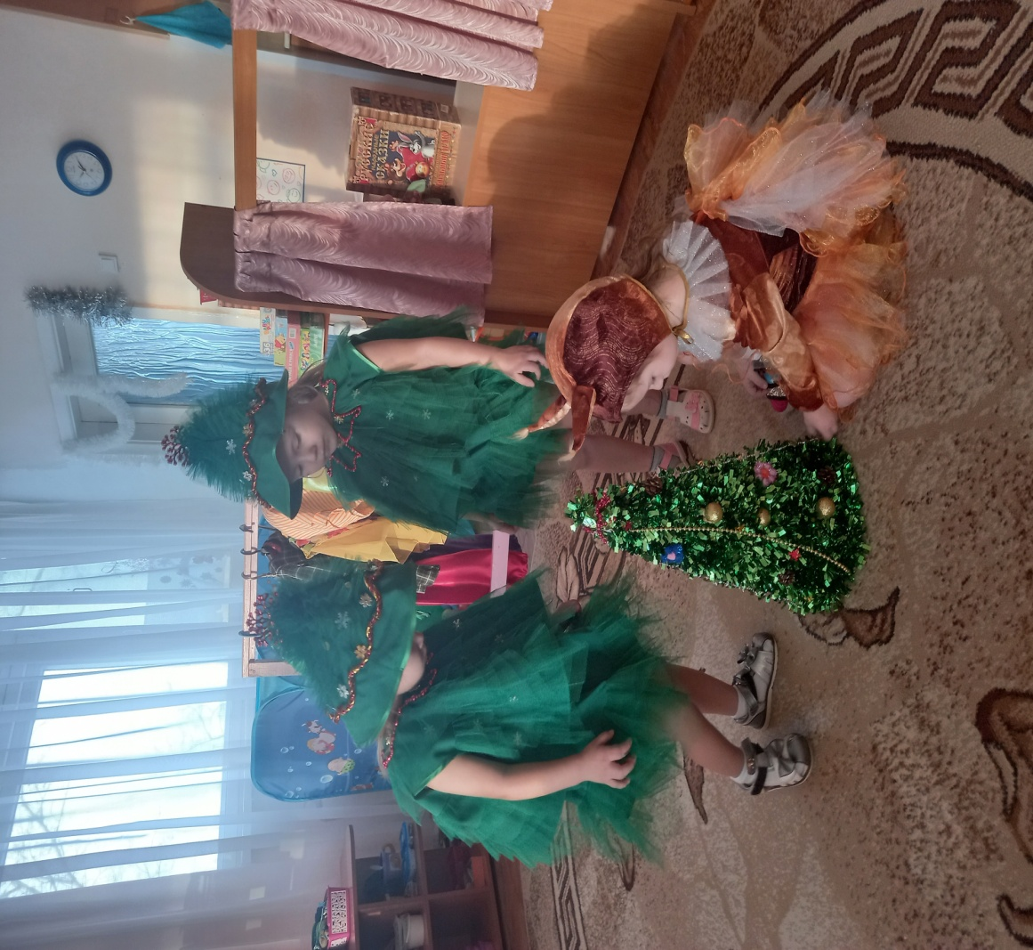
«Уголок ряжения»

Slide 21
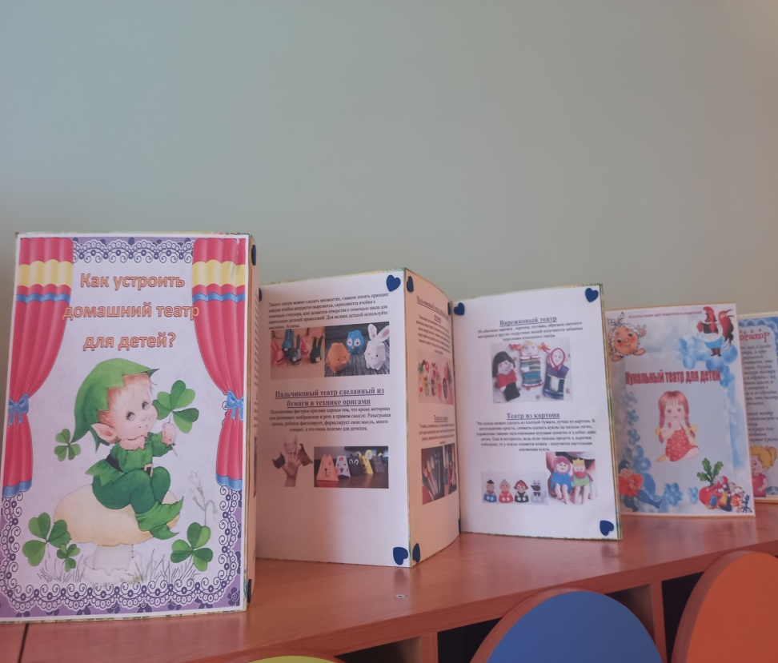
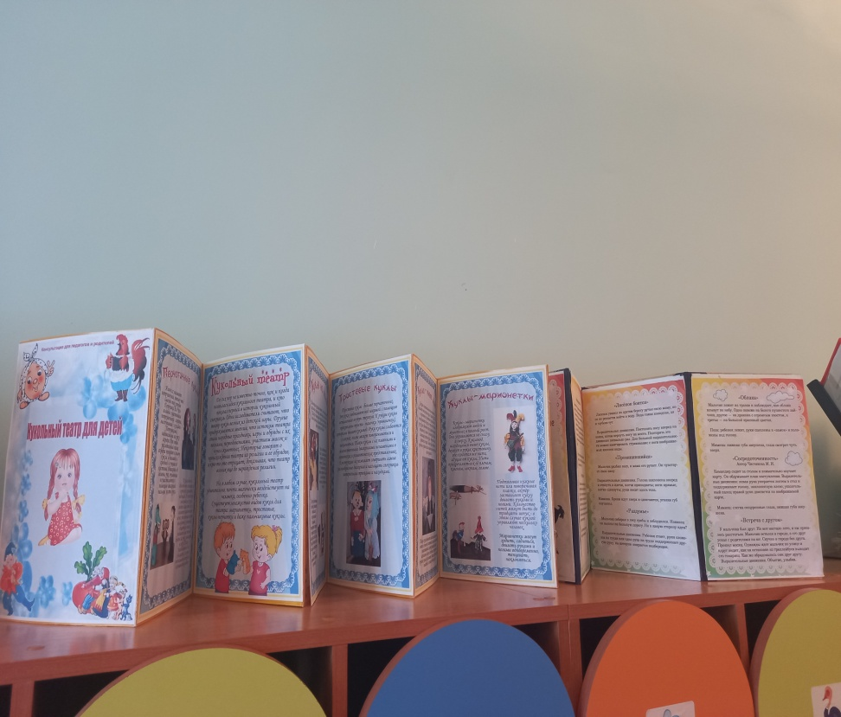
«Работа с родителями» Центр информации

Slide 22
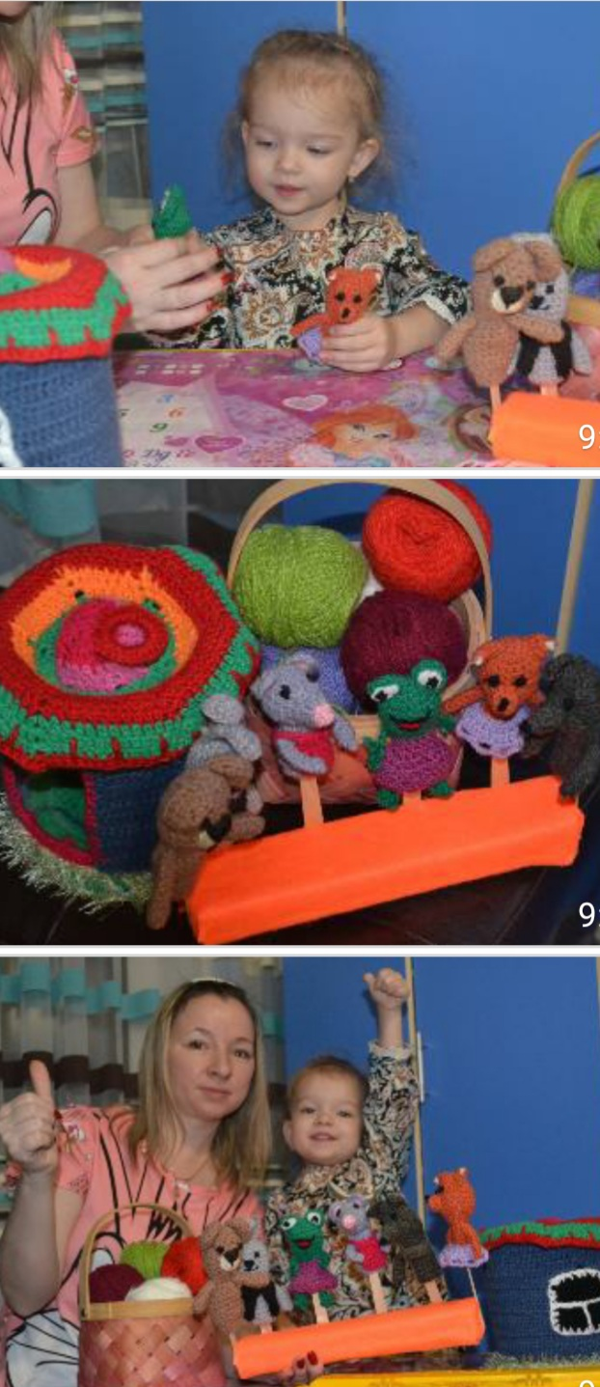
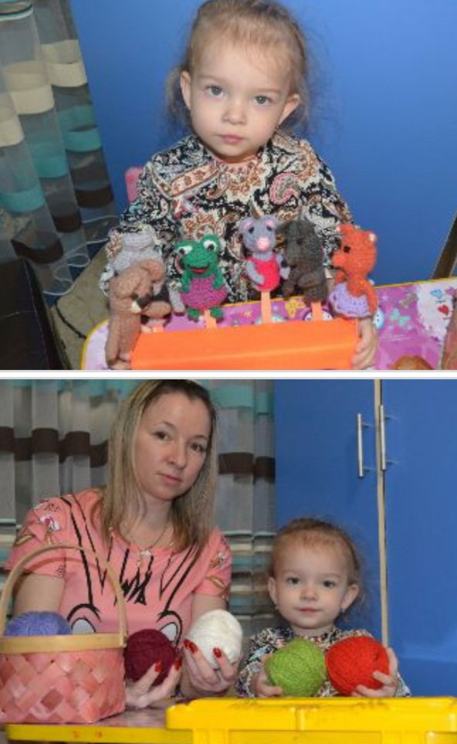
«Работа с родителями» Изготовление различных видов театра

Slide 23
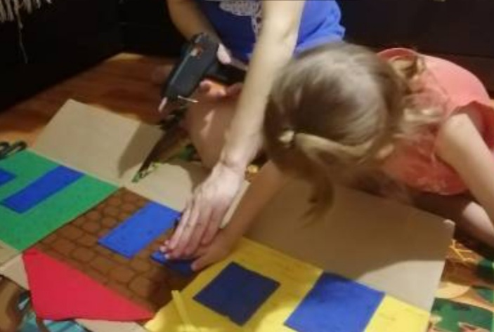
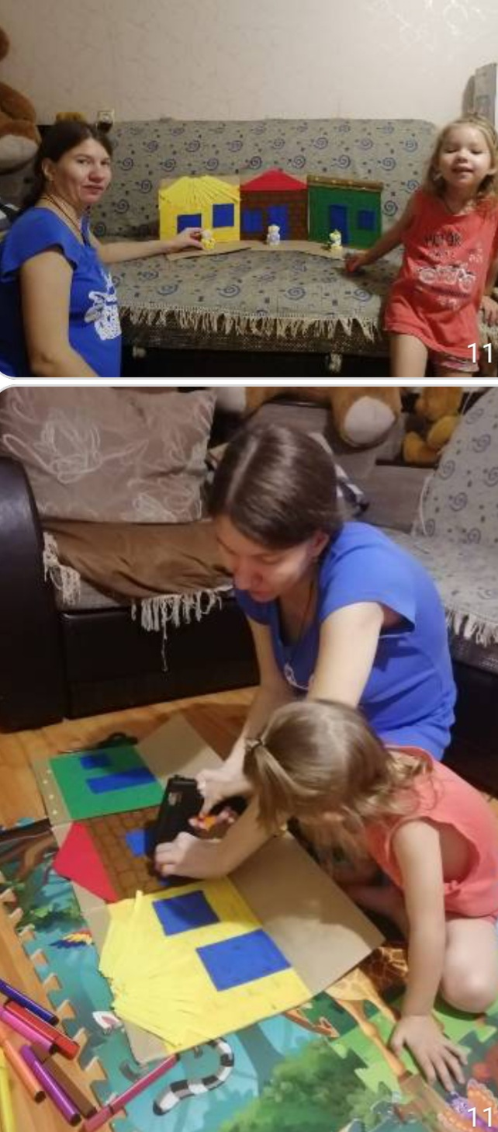
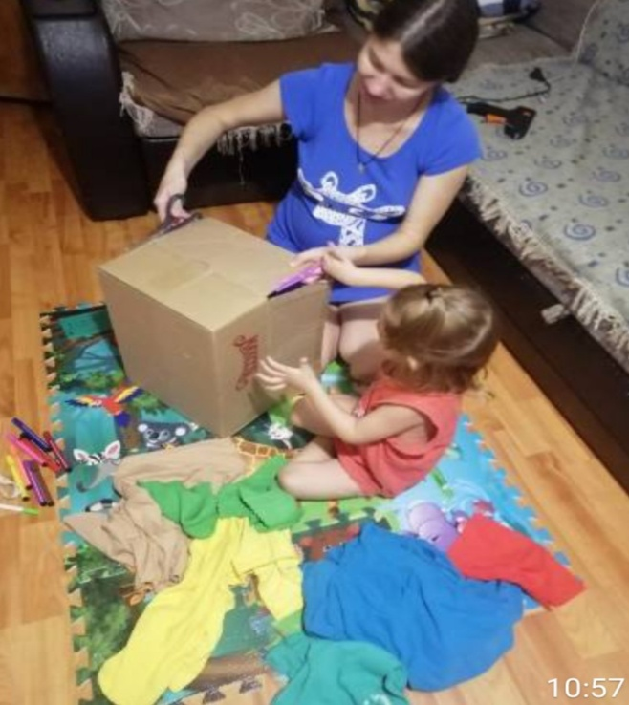
«Работа с родителями» Изготовление различных видов театра

Slide 24
Анкетирование родителей по теме: «Использование театрализованной деятельности с детьми дома»

Slide 25
Анкетирование родителей по теме: «Использование театрализованной деятельности с детьми дома»

Slide 26
Анкетирование родителей по теме: «Использование театрализованной деятельности с детьми дома»

Slide 27
Анкетирование родителей по теме: «Использование театрализованной деятельности с детьми дома»

Slide 28
Анкетирование родителей по теме: «Использование театрализованной деятельности с детьми дома»

Slide 29
Анкетирование родителей по теме: «Использование театрализованной деятельности с детьми дома»

Slide 30
Вывод: Театрализованная деятельность очень важна в развитии речи детей. У ребенка формируется диалогическая и монологическая речь. Происходит развитие зрительного, слухового, речевого, двигательного аппарата. Активизируется и совершенствуется словарный запас, грамматический строй речи, звукопроизношение, навыки связной речи, интонационная сторона речи, темп, выразительность.

Slide 31
СПАСИБО ЗА ВНИМАНИЕ! Творческих успехов!

